Slide 1
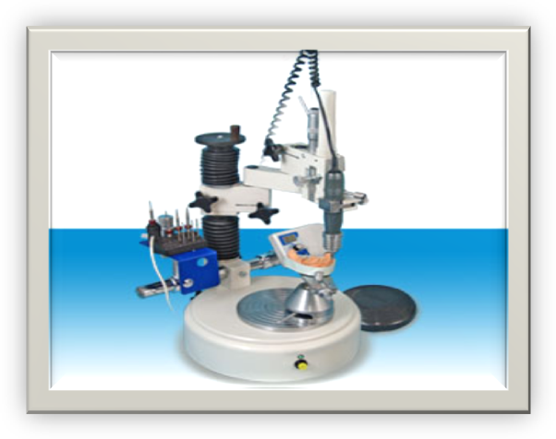
Параллелометрия, методы её определения.
Параллелометром называется аппарат, предназначенный для определения параллельности стенок опорных зубов, нанесения на них межевой линии и определения вида и места расположения элементов кламмеров, что обеспечивает надежную фиксацию протеза и свободное введение и выведение его из полости рта.
Этот аппарат позволяет получить контакт зуба с вертикальной плоскостью или ее практическим эквивалентом — угольным отметчиком. Впервые параллелометр в ортопедической стоматологии был применен в 1918 г. Fortunati.

Slide 2
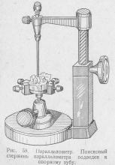
Параллелометр
Состоит из основания, на котором укреплена стоика, вокруг оси ее вращается кронштейн с подвижными звеньями, приспособленными для укрепления в них сменных инструментов, с помощью которых определяют параллельность контуров опорных зубов и срезают воск. В одних конструкциях шарнирный столик для фиксации модели неподвижно соединен со станиной, в других — кронштейн со стойкой соединен неподвижно, а подвижным в вертикальном направлении является фиксатор. В этих конструкциях модели укрепляют на шарнирном подвижном столике.

Slide 3
Параллелометр
Плоскость основания прибора и горизонтальная часть подвижной части стойки параллельны между собой, поэтому любой диагностический стержень, фиксированный отвесно на ней, перпендикулярен основанию параллелометра. Столик для закрепления модели имеет подвижную подставку с фиксирующим устройством, что позволяет придать модели любое положение относительно диагностического металлического стержня и других инструментов. Следовательно, параллелометр — это прибор для определения параллельных между собой и находящихся в одной плоскости точек на бесконечном количестве горизонтальных поверхностей зубов, альвеолярных отростков челюстей при определенном заданном положении модели по отношению к диагностическому стержню (вертикали). Практически значимы пять положений модели по отношению к вертикальному диагностическому стержню
1) горизонтальное — нулевой наклон: ось диагностического стержня перпендикулярна окклюзионной плоскости жевательных зубов;.
2) заднее, когда опущен задний отдел зубного ряда;.
3) переднее, когда опущен передний отдел зубного ряда;.
4) левое, когда модель наклонена влево;.
5) правое, когда модель наклонена вправо.

Slide 4
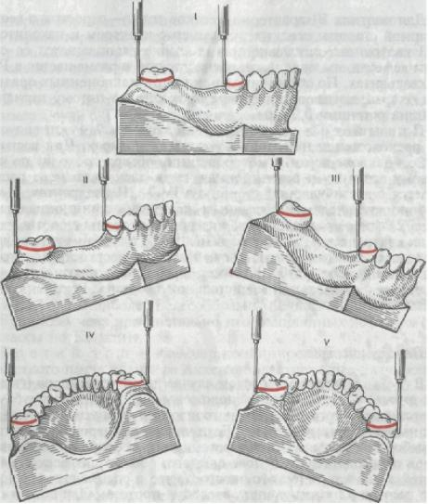
Положение моделей в параллелометре относительно диагностического стержня.

Slide 5
Влияние наклона зуба на положение экватора на коронке и изменение линии обзора на каждом зубе при наклоне диагностической модели иллюстрирует схема с яйцевидным телом. Изменяя положение модели относительно диагностического стержня, возможно изменять положение экватора, площадь окклюзионной и гингивальной поверхностей, выбранных.
Изменение положения линии обзора при изменении положения тела по отношению к диагностическому стержню.
под опору зубов с целью обеспечения необходимой глубины ретенции, разумного, с точки зрения фиксации и эстетики, расположения плеч кламмеров в соответствии с выбранной их конструкцией (последнее продиктовано анализом клинического состояния коронок опорных зубов, пародонта и его рентгенологической оценки, типом прикуса). Заменив диагностический металлический стержень на грифель, очерчивают поверхности зубов в найденном и установленном на столике положении модели. В результате получают линию обзора — графическое изображение лежащих в разных плоскостях точек на всех поверхностях зубов при заданной (определенной) оси введения протеза, что получило название параллелографии. Эта линия обзора есть зона наибольшей выпуклости каждого зуба в единой оси введения протеза. На схеме с яйцевидным телом видно, что эта линия наибольшей выпуклости может не совпадать (что чаще всего и бывает) с анатомическим образованием на коронке зуба — анатомическим экватором.

Slide 6
В зависимости от наклона модели линия обзора будет по-разному располагаться на опорных зубах как со стороны дефекта, так и с вестибулярной и оральной сторон. . Различают 5 вариантов прохождения линии обзора на поверхности зуба.
Первый вариант — со стороны дефекта линия обзора приближается к гингивальной части, а со стороны рядом стоящего медиально зуба — к окклюзионной части зуба. В результате I и IV квадранты имеют большую площадь, чем II и III.
Второй вариант — со стороны дефекта линия обзора приближается к окклюзионной, а со стороны рядом стоящего медиально зуба — к гингивальной части зуба. В результате площадь I квадранта сведена к минимуму либо его практически нет.
Третий вариант — резко диагональное прохождение линии обзора, в результате чего площади I и IV квадрантов становятся минимальными.
Четвертый вариант — приближение линии обзора к окклюзионной части по всей протяженности вестибулярной или оральной поверхности зуба. Встречается при наклоне зуба в соответствующую сторону. Практически I и II квадранты отсутствуют.
Пятый вариант — приближение линии обзора к гингивальной части по всей протяженности вестибулярной или оральной поверхности зуба. Встречается при наклоне зуба соответственно в противоположную сторону, при конической форме коронки зуба

Slide 8
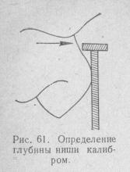
Параллелометр имеет три калибра: № 1, № 2 и № 3 с диаметром соответственно 0,25 мм, 0,5 мм и 0,75 мм. С помощью калибров определяют положение концов удерживающего плеча кламмера и обозначают их цветным карандашом на опорных зубах. При применении литых массивных кламмеров с минимальной пружинящей способностью на зубах с выраженным поясом используют параллелометр калибра № 1, так как короткие удерживающие плечи настолько жестки, что не смогут пройти пояс. Калибры № 2 и № 3 используют при нерезко выраженном поясе зуба и применении удлиненных плеч кламмера, изготовленного из эластичного материала. Для определения на опорном зубе точки, из которой начнется рисунок кламмера, вместо поискового стержня берут калибр и подводят его к ретенционной зоне опорного зуба. Перемещая его по вертикали, находят такое положение, когда одновременно будут касаться зуба калибр и стержень, на котором он крепится (рис. 61). С этой точки и начинают рисунок пружинящей части плеча кламмера.

Slide 9
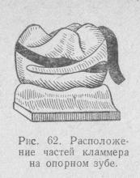
Исходя из того, что части кламмера располагаются по отношению к поясу зуба строго определенным образом, с точки, обозначенной на зубе карандашом, наносят рисунок кламмера так, чтобы лишь 1/4 часть его плеча располагалась ниже пояса зуба. В остальном он располагается на зубе так, как показано на рис. 62. Плечи кламмера переходят через пояс по направлению к окклюзионной накладке, а затем в отросток. Когда рисунок кламмеров нанесен на опорные зубы, карандашом вычерчивают дуги и остальные части избранной конструкции цельнолитого протеза. После этого ретенционные участки на модели, там где не размещаются кламмеры, а также участки зубов, обращенные в сторону дефекта зубного ряда, заливают воском. Ножом параллелометра аккуратно, не повреждая модель, срезают излишки воска ниже общей линии пояса и создают параллельность между опорными зубами.

Slide 10
Известны три метода параллелометрии: произвольный, метод определения среднего наклона продольных осей опорных зубов (метод Новака), метод наклона модели (метод выбора или «логический» метод).
1) Произвольный метод. Модель, отлитую из высокопрочного гипса, устанавливают на столике параллелометра так, чтобы окклюзионная плоскость зубов была перпендикулярна стержню грифеля. Затем к каждому опорному зубу подводят грифель параллелометра и чертят общую обзорную линию или клинический экватор. Линия при данном методе параллелометрии может не совпадать с анатомическим экватором, т.к. ее положение будет зависеть от естественного наклона зуба, поэтому на отдельных зубах условия для расположения кламмеров могут быть менее благоприятными. Данный метод параллелометрии показан только при параллельности вертикальных осей зубов, незначительном наклоне их и минимальном числе кламмеров.

Slide 11
2) Метод выявления среднего наклона длинных осей опорных зубов. Грани цоколя модели обрезают так, чтобы они были параллельны друг другу. Модель укрепляют на столике параллелометра, после чего находят вертикальную ось одного из опорных зубов. Столик с моделью устанавливают так, чтобы анализирующий стержень параллелометра совпадал с длинной осью зуба. Направление последней чертят на боковой поверхности цоколя модели. Далее определяют вертикальную ось второго опорного зуба, расположенного на той же стороне зубного ряда, и также переносят на боковую поверхность модели. Затем полученные линии соединяются параллельными горизонтальными линиями, после деления горизонтальных линий пополам получают среднюю ориентировочную ось опорных зубов. Таким же образом определяют средние оси зубов на другой стороне модели. Полученные средние оси при помощи анализирующего стержня параллелометра переносят на свободную грань цоколя модели, и по ним определяют среднюю ось всех опорных зубов. Затем столик с моделью окончательно устанавливают в параллелометре. Аналитический стержень меняют на графитовый и очерчивают обзорную линию на каждом опорном зубе. При черчении конец графитового стержня должен располагаться на уровне шейки зуба. Недостаток метода заключается в длительности, трудности и вероятности ошибки при определении общей обзорной (межевой) линии.

Slide 12
3) Метод выбора. Модель укрепляют на столике параллелометра. Затем столик устанавливается так, чтобы окклюзионная поверхность зубов модели была перпендикулярна анализирующему стержню (нулевой наклон). Последний подводят к каждому опорному зубу по очереди и определяют наличие и величину опорно-стабилизирующей и удерживающей зон. Может оказаться, что на одном или нескольких зубах имеются хорошие условия для расположения элементов кламмера, а на других - неудовлетворительные. Тогда модель должна быть рассмотрена под другим углом наклона. Из нескольких вероятных наклонов выбирают такой, который обеспечивает лучшую удерживающую зону на всех опорных зубах.

Slide 13
Существуют четыре основных вида наклона модели:
передний,
задний,
правый боковой,
левый боковой.
Если опорно-удерживающие кламмеры необходимо расположить на группе видимых при улыбке зубов, то из соображений эстетики целесообразно максимально приблизить линию обзора к шейкам опорных зубов. Для этого применяют задний наклон модели, то есть модель наклоняют назад. Боковой наклон модели выбирают для равномерного распределения степени ретенции на опорных зубах обеих половин челюсти.
Если при горизонтальном положении модели окажется, что на левых боковых зубах линия обзора располагается в щечной поверхности по шейкам зубов (из-за язычного наклона зубов), то целесообразно наклонить модель влево, чтобы «поднять» обзорную линию. Степень бокового наклона модели определяется по достаточности ретенционной зоны на правых боковых зубах.

Slide 14
Список литературы.
Арутюнов А.Д., Лебеденко А.И. Одонтопрепарирование под ортопедическое конструкции зубных протезов: практ. руководство.- «Практическая медицина», 2007. – 80с.
Марков Б.П., Тупикова Л.И., Пан Е.Г. и др. «Пропедевтика и материаловедение в ортопедической стоматологии». – М., 2003. – 155с.
Белошенков В.В., Курякина Н.В., Лапкин М.М., Потловская Р.В. Анатомо-физиологические особенности челюстно-лицевой области и методы ее исследования. – 2005. – 180с.

Slide 15
Спасибо за внимание!
Работу выполнил:Ординатор кафедры Ортопедической стоматологии: Циглер М.М.

